Slide 1
Léčebná výživa při akutní a chronické pankreatitidě
Autor: Mgr. Zuzana Krabáčová
Duben 2017

Slide 2
Pankreas
Uložení: Retroperitoneálně na úrovni duodena
3 části: caput, corpus, cauda
Funkce:
      Část endokrinní- glukagon, inzulin, somatostatin (Langerhansovy ostrůvky)
      Část exokrinní – trávicí enzymy (aciny)
        Sekrece enzymů je řízena humorálními a nervovými mechanismy (zrak, čich, chuť, n. vagus, distenze žaludku, gastrin, HCl, vstup tráveniny do duodena-CHCK a sekretin, žluč a její soli a další)

Slide 3
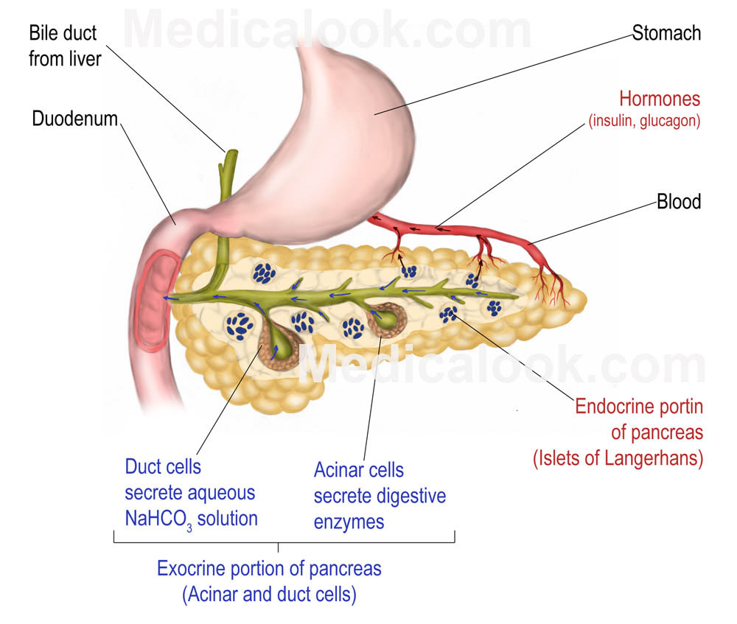
Pankreas

Slide 4
Pankreatická šťáva
Denní produkce 1-1,5 l
Složení šťávy:
Trávicí enzymy :
  Endopeptidázy (štěpí B)-chymotrypsin, trypsin, elastáza, karboxypeptidáza- neaktivní formy
  α - amyláza (štěpí škrob a glykogen)- aktivní forma
  Lipáza (štěpí TAG) - aktivita závislá na PH, současně s žluč. kys. se podílí na trávení tuků
  fosfolipáza A a B, cholinesteráza, ribonukleáza, deoxyribonukleáza
Voda, HCO³⁻, Cl⁻, Na⁺, Ca²⁺, K⁺, Mg²⁺

Slide 5
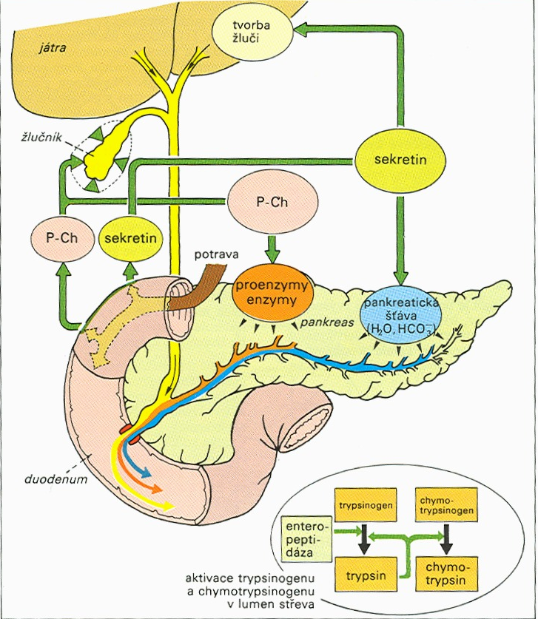
Řízení sekrece
Notes:
P-Ch-hormone – pankreozymin-cholecystokinin- ovlivňuje produkci pankreatické šťávy

Slide 6
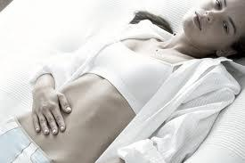
Akutní pankreatitida
Definice: Akutní zánětlivé onem. slinivky břišní s variabilním postižením okolních a vzdálených orgánů
Patogeneze:autodigesce pankreatu a dalších tkání aktivovanými trávicími enzymy -> generalizovaná aktivace zánětl. změn
Vznik bezprostředně po vyvolávajícím impulzu
Projevuje se velmi silnou až šokující bolestí v břiše, zvracením, anorexií, poruchami střevní pasáže, průjmem (zpočátku), následuje atonie žaludku + střev s projevy paralytického ileu

Slide 7
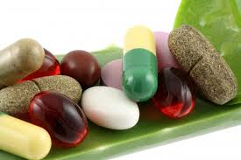
Na vzniku AP se nejčastěji podílejí:
  Cholelitiáza (blokace vyústění žlučových a pankreatických cest)
  Abúzus alkoholu (otok Vaterovy papily + stimulace zvýšené sekrece pankreatu)
  Iatrogenní vlivy (léky >80 , ERCP )
  Hyperlipidemie,Hyperkalcemie
  Idiopatická AP
  Dietní chyba, úraz, infekce, šok..
  obstrukce vzniklé při poruchách vývoje pankreatu a žlučových cest (pancreas divisum, anomálie spojení žlučových a pankreatických cest, anomálie vyústění …)
Notes:
ERCP- endoskopická retrográdní cholangiopankreatografie

Slide 8
Průběh AP
Časná toxická fáze
  Systémová zánětlivá reakce SIRS, velké přesuny tekutin, uvolnění aktivovaných enzymů a toxických substancí ze slinivky do systémového oběhu
  může vyústit v multiorgánovou dysfunkci (MODS)
Pozdní nekrotická fáze
  Vznik nekróz-ideální prostředí pro růst bakterií a jejich invazi ze střeva do lymfatického a krevního oběhu
  hrozí sepse

Slide 9
Hodnocení AP
Ransonova kritéria závažnosti (11b); >3b zvýšená péče
rozlišujeme AP
  Lehká - Edematózní pankreatitida
    80% všech pankreatitid
  Těžká - Nekrotizující pankreatitida
    20 % všech, komplikace
I pankreatitida s velmi mírnými klinickými příznaky a nevýrazným labor. nálezem může při nedostatečné léčbě přejít během několika hodin do těžkého stavu s fatálním koncem
Proto všechny pankreatitidy léčeny jako těžké
Notes:
Komplikace těžké AP: paralytický ileus, sekvestace tekutin do 3. prostoru, oběhové selhání, selhání ledvin, diseminovaný koagulopatie, infekce nekrózy- sepse

Slide 10
Terapie-konzervativní
Vyloučení příjmu per os (zhoršená evakuace žaludku + paralýza střev)
Volumoresuscitace
základ konzervativní terapie
zlepší mikrocirkulaci, zabrání šokovému stavu
aplikace velkého množství infuzních roztoků do centrální nebo periferní žíly
Zpočátku 5–15 litrů denně, pak nezbytně nutné monitorovat bilanci tekutin
monitorace a korekce minerálového metabolismu na základě opakovaných laboratorních kontrol iontů, renálních parametrů a dle stavu dalších ukazatelů
Analgetika, ATB, prokinetika, antiulcerózní léčba

Slide 11
Výživa -potřeba energie při AP
  Mírná AP - malý vliv na nutriční stav a metabolismus (Byla malnutrice přítomna již před vznikem AP?!)
  Těžká AP – vysoká potřeba energie + proteinový katabolismus (u 80% pac.)
  negativní dusíková bilance až 40 g /den!
Hypermetabolismus, zvýšení ZEV o 20 %, komplikace - až 158 % ZEV
Stresový faktor činí 20-40 %
Tuky- do 30 % CEP
Sacharidy 50 % CEP
Proteiny- 1-1,5 g /kg
Hladovění > 5 dní -> těžká protein-energetická malnutrice

Slide 12
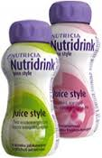
Umělá výživa
U mírné AP není nezbytná, pokud pacient bude konzumovat normální stravu do 5 dní a není přítomna podvýživa
Zpočátku PV tekutiny a elektrolyty
Perorální příjem může být zahájen po krátkém období hladovění, pokud ustoupila bolest a hladiny amylázy a lipázy klesají
Dieta bohatá na sacharidy a proteiny, s omezením tuku (pod 30 % CEP)
Při dobré toleraci pozvolné navyšování potravy

Slide 13
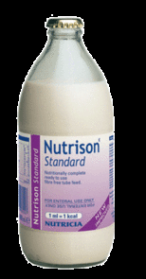
Umělá výživa
U těžké nekrotizující pankreatitidy je EV indikována, pokud je to možné. Má být doplněna PV, je-li třeba.
hypokalorická sondová výživa je levnější a bezpečnější než PV a střevní klid u pacientů s AP
V praxi se využívá nejdříve standartních formulí, pokud nejsou tolerovány, přechází se na oligomerní preparáty
Možný deficit thiaminu a selenu -> suplementace

Slide 14
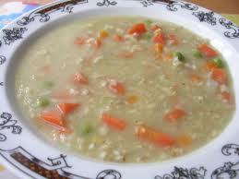
Pankreatická dieta P (4-5 dní)
1.den: Snídaně + SV: čaj, 2 starší rohlík/ suchar
Oběd+ Večeře: pol. rýžový odvar + 1 rohlík
2. den:
Oběd: rýžový odvar s mrkvovou šťávou, br. Kaše BL
Večeře: krupicová kaše BL, čaj
3.den: Oběd: pol. bramborová lisovaná, rýžová kaše + jablečný kompot
Večeře: citrónová omáčka, br. Kaše
4.den:
Oběd: pol. Kmínová, br. kaše, opečená houska
Večeře: tvarohové nočky, ovocná omáčka
5. den: Dieta 4S

Slide 15
Postup při rozjídání
Nejprve se podávají jídla bez masa a mléčných výrobků
V dalším období přidáváme mléčné výrobky (pokrmy se sýrem…)
Následují pokrmy s masem
Poté začínáme s pokrmy obsahujícími volný tuk
Dále pak pokračuje podle pravidel léčebné diety při onemocnění žlučníku (4)

Slide 16
Postup při rozjídání dle VFN Praha
Přísná pankreatická dieta
1. den slabý čaj slazený cukrem po malých doušcích
2. den bílková pěna, škrobová moučka, jablečná šťáva nebo šťáva z kompotu
3. den + dietní suchar
4.–5. den + obiloviny vařené nebo dušené
6. den + tvaroh
7.–8. den + mletá vařená libová masa a lisovaná zelenina, od 8. dne již nemusí být kašovitá
9.–12. den + máslo, celé vejce, tuk se pozvolna zvyšuje
přechod na volnější dietu- pacient snáší dietu, nemá subjektivní obtíže, nejsou známky aktivity pankreatitidy, při návratu obtíží je třeba se vrátit k přísné dietě
Zdroj: Frühauf, P. PANKREATITIDY V DĚTSKÉM VĚKU. Pediatrie pro praxi, vol.3, 2003.
Notes:
http://www.pediatriepropraxi.cz/pdfs/ped/2003/02/05.pdf

Slide 17
Dieta 4S s přísným omezením tuku
E 7000 kJ, 35 g B, 10 g T, 350 g S (FNUSA)
E 8900kJ, 60 g B, 25 g T, 400 g S (FNB)
Postupný přechod na plnohodnotný perorální příjem
Chemicky i mechanicky šetřící strava, vše do měkka v kašovité úpravě
Neplnohodnotná, velmi omezený výběr potravin- pouze nezbytně dlouhou dobu
Převážně sacharidová strava, výrazně omezeny bílkoviny masa a ml. výrobků
Volné tuky zakázány

Slide 18
Vhodné potraviny
Polévky: šlemové z rýže, ovesných vloček, krupice, mrkve, vody a soli, popřípadě bramborová s mrkví
Omáčky: rajská, zeleninová, citronová, koprová(BL)
Příkrmy: brambory, br. kaše bez mléka, rýže, těstoviny, jemný knedlík
Ovoce: loupaná strouhaná jablka, banán, OP, kompoty (bez slupek a peciček), ov. pyré
Zelenina: dušená mrkev, malé množství kořenové zeleniny, špenát, rajský protlak
Mléčné výrobky: netučné zakysané ml.výr.,nízkotučné sýry, tvaroh, jogurt. Mléko jako samostatný nápoj NE!
Častý je sipping či modulární dietetika (Fantomalt – sacharidy, Protifar/ Fresubin protein powder – bílkoviny)

Slide 19
Jídelníček 4S
SN: vánočka 4pl, džem, čaj
SV: jablečné pyré
OB: šlemová vločková polévka,
bílkovinná sedlina, brambor.kaše,
kompot broskve
SV: 2rohlíky, med
Več: špenát, brambory

Slide 20
Možné teplé pokrmy dieta 4S
koprová omáčka, jemný knedlík
bílková sedlina, br. Kaše
rajská omáčka, knedlík
špenát, brambory
dušená mrkev+ brambory
zapečené těstoviny se šmakounem
mrkvový nákyp+ drůbeží maso+ br. Kaše
mrkvové rizoto
těstoviny s dušenými jablky
žemlovka s jablky
rýžový nákyp s ovocem
rýžová kaše s ovocem
pudink z vody s ovocem a piškotem

Slide 21
Dieta 9/4s (FNB)
E 7500 kJ, 80g B, 35g T, 275 g S
stejné zásady jako dieta 4S, omezení sacharidů
Více bílkovin a tuku
na večeři/ II.večeři zařazeno vařené kuře
Navíc nízkotučný tvaroh, bílý jogurt
NEZAMĚŇOVAT S DIETOU 9S !

Slide 22
Dieta 9/4s jídelníček
SN: 2 rohlíky, bílý jogurt, dia džem
SV: pomeranč
OB: mrkvová polévka, koprová omáčka se šmakounem, br. kaše bez mléka
SV: 1 rohlík, nízkotučný tvaroh
Več: 2 rohlíky, dia pudink, jabl. Pyré
II.Več: vařené kuře, 1 rohlík

Slide 23
Dieta s omezením tuku (č. 4)
Složení diety:
E 9500 kJ, 80g B, 55g T, 360g S
Pokročilejší stádium rekonvalescence
Strava je šetřící, lehce stravitelná, nenadýmavá, do měkka upravená
Pravidelná konzumace menších porcí (alespoň 5x denně)
Vhodná do domácího ošetření

Slide 24
Hlavní zásady d.č. 4
vhodná technologická úprava – vaření, dušení, vaření v páře, zapékání/ pečení (bez kůrky)
zahušťuje se moukou opraženou na sucho, škrobem, strouhaným bramborem…
nevhodný je přepálený tuk - > přidává se až do hotového pokrmu (máslo, kvalitní oleje)
omezení potraviny, které vedou ke zvýšené tvorbě pankreatické šťávy

Slide 25
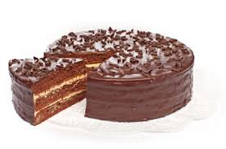
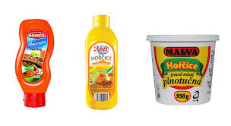
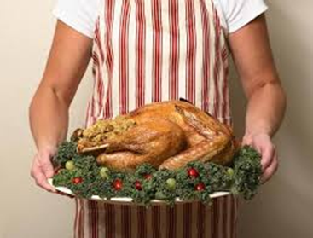
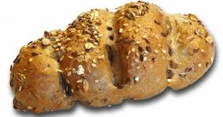
Hlavní zásady d.č. 4
Nevhodné potraviny
  tučné potraviny včetně skrytého tuku(maso, uzeniny, sýry), přepálený tuk, tučná těsta
  čerstvé pečivo, kynutá těsta, nadýmavá zelenina, luštěniny
  celozrnné výrobky, ořechy, mák, semínka, zrníčka
  ostrá, kořeněná jídla, sycené a kyselé nápoje, silná káva, kakao

Slide 26
Vhodné potraviny
Maso: libové- kuře, krůta, králík, ryby, hovězí, vepř. kýta
Uzeniny: omezeně, kvalitní (libová šunka, jemné párky…)
Vejce: žloutek se povoluje v množství do ½ ks/den jako součást pokrmů, bílky neomezeně
Mléko: polotučné/nízkotučné, pro přípravu pokrmů- dle snášenlivosti i samostatně
Mléčné výrobky: jogurty do 2 % tuku, netučný tvaroh, tvrdé sýry do 30 % t.v.s. , čerstvé sýry, zakysané ml. výrobky
Tuky: máslo, rostlinné tuky, kvalitní oleje
Pečivo: bílé, bez zrníček/semínek- houska, rohlík,, netučná vánočka, toustový chléb, piškot, starší chléb

Slide 27
Vhodné potraviny
Příkrmy: těstoviny, brambory, rýže, bram. knedlíky, kuskus, noky, houskový knedlík
Ovoce: mechanicky nebo tepelně upravené, syrové jen vyzrálé, event. oloupané (banány, jablka, broskve, meruňky, grep, pomeranče, ryngle, mandarinky nektarinky, meloun)
Zelenina: do měkka upravená - mrkev, celer, petržel, špenát, hlávkový salát, ledový salát, čínské zelí, zelené fazolky, červená řepa, mladá brokolice,rajčata oloupaná bez zrnek/protlak, dýně

Slide 28
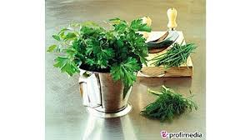
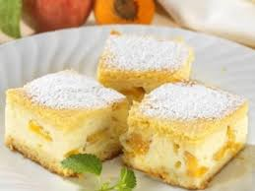
Vhodné potraviny
Koření: natě/ bylinky (pažitka, petrželka,
kopr, mladá celerová nať, bazalka, libeček, majoránka, saturejka), kmín, sůl, vanilka, citronová šťáva
Nápoje: nesycené, slabý černý čaj, ovocný, bylinný čaj, ředěná ovocná šťáva, přírodní minerální vody
Dezerty: piškotové, tvarohové, krupicové, odpalované těsto, pudinky, nákypy, ovocné rosoly, želé

Slide 29
Chronická pankreatitida
Definice:
Chronický zánět slinivky s postupnou náhradou sekrečního parenchymu fibrózní tkání. Fibróza je ireverzibilní a většinou progreduje.
Příznaky: ne tak výrazné jako u AP
Postupné snižování sekrece enzymů má za následek maldigesci se steatoreou ( při zničení více než 90 % tkáně).
rozvoj diabetu (zánik B-buněk)
Výskyt:
V posledních letech zvýšený (Z Evropa, S. Amerika)
Zvýšená konzumace alkoholu + zlepšená diagnostika ?

Slide 30

Etiopatogeneze
Alkohol (70%)
Kritická dávka alkoholu 80g alkoholu/den pro muže a 40g/den pro ženy při délce expozice 5-15 let.
Genetika
Špatná strava
Zvýšený i snížený příjem tuků,
Kouření
Metabolické příčiny: hyperkalcemie a chronická urémie
Idiopatická chronická pankreatitida (15-35%)
Abnormality- pancreas divisum
Obstrukce (5%)

Slide 31
Nutriční stav – následek deficitu trávicích enzymů
Protein-energetická malnutrice často v terminální fázi chronické pankreatitidy (anorexie indukovaná bolestí + pokračující konzumací alkoholu)
Následkem steatorey jsou deficity vitamínů A, D, E a K. Byly popsány i specifické deficity Ca, Mg, Zn, thiaminu a kyseliny listové.
Podvýživa je běžná, její tíže je jedním z největších faktorů predikujících komplikace a výsledky

Slide 32
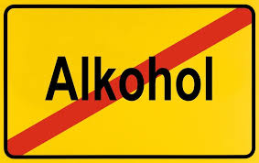

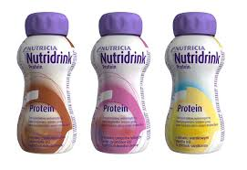
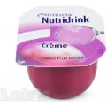
Léčba
Hlavním cílem je ovlivnit malabsorpci a předejít podvýživě.
Více než 80 % pac. může být léčeno adekvátně normální stravou doplněnou pankreatickými enzymy
Substituce vit. rozp. v tucích a dalších mikronutrientů při deficitu
Doplnění stravy o sipping/ EV, zejména při rozvoji DM
nízký obsah vlákniny ve stravě (vláknina absorbuje enzymy a vede ke sníženému příjmu živin).
TAG se středním řetězcem (MCT), vstřebávají se nezávisle na lipáze (máslo)
Abstinence alhoholu
Terapie endokrinní insuficience – PAD, inzulin
Analgetika, prokinetika

Slide 33
Léčebná výživa-chron.pankreat.
Pravidelné strava, malé porce
Dobře rozkousat
Energie- 2500- 3000 kcal (10500-12600kJ)
Strava bohatá na S a B (1-1,5 g /kg)
Dle tolerance – vyloučit jednoduché cukry- projímají (sorbitol)
Zásady diety č. 4
Při vzniku diabetu dieta 9S

Slide 34
Dieta 9S-diabetická šetřící
8100kJ, 90g B, 60 g T, 250g S (FNB)
Plnohodnotná dieta, do domácí péče
Zásady jako dieta č. 4, bez jednoduchých S-> více bílkovin a tuku

Slide 35
Dieta 9S - ukázka JL
Snídaně: 50g Lučina linie, 1,5 rohlíku, 125ml mléka do nápoje
Přesnídávka: pomeranč, ½ rohlíku, 10g másla
Oběd: vývar těstovinou
roláda z krůtího masa, brambor.
kaše, hlávkový salát
Svačina: 150g bílého jogurtu, pletýnka
Večeře: zapečené brambory s vepř. masem a zeleninou, červená řepa dia
II. Večeře: 200ml mléko + 40g pečiva, máslo 10g

Slide 36
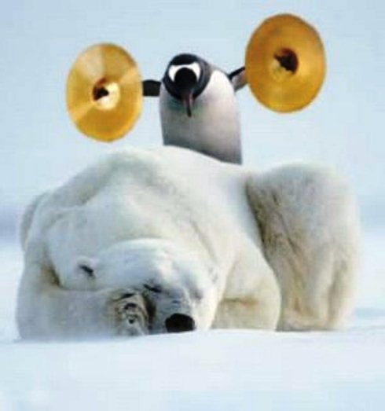
Nespíme!

Slide 37
Ukázka z praxe
Muž , 39 let, BMI 18,3, řidič trolejbusu
dg. K 850 Idiopatická AP, cystická formace hlavy pankreatu
  Chronická pankreatitida
  Horní dyspeptický syndrom GERD s karditidou a term. esophagitidou II.st.
V březnu 2014 poprvé hospitalizován ve FN Brno

Slide 38
Průběh nemoci – březen 2014
13.3.2014 příjem s idiopat. AP, BMI 19,0, za hospit na BMI 18,3
Laboratoř: AMS 16,7, CRP 11,6, Alb 36,1, Prealb 0,21, CB 55
první fáze:
    hydratace do periferie, tlumení bolesti, odběr nutr. parametrů
druhá fáze: rozjídání
    18.3. dieta PI + sipping-fresubin energy protein 200ml
    19.3. dieta PII (50-70 %, apetit 6/10 VAS) + sipping
    20.3. dieta PIII (80 %, apetit 8/10 VAS) + sipping, doporučen přechod na dietu 4s a 4. Edukován do domácí péče. Pac propuštěn domů.
    25.3. přijat k vyšetření, plný p.o. příjem s dobrou tolerancí, hmotnost 54kg, BMI 18,7

Slide 39
DUBEN 22.4-2.5.2014
22.4. přijat pro opakovanou iritaci pankreatu BMI 18,0
Lab: AMS 9,6, CRP 3,2, Alb 37,7, Prealb 0,21, CB 60,3
Zpočátku opět hydratace, analgetika
23.4. zavedena NJS, isosource fibre + PV nutriflex peri 2000 ml/ den
25.4. pokračuje PV + EV 25 ml/h
28.4. pro netoleranci EV změna na Nutrison multifibre, celk. dávka 1750 ml/ den (7570kJ,70 g B)
2.5. propuštěn na plné EV domů (pumpa) Nutrison standard fibre 1750ml, rychlost 120 ml/h

Slide 40
Květen 15.5.- 6.6.
15. 5. opět hospitalizace
STOP EV, nutriflex peri 2000 ml
od 21.5. v péči JIP a ORIM- zaveden CVK a změna TPV na AIO
29.5. pokles amyláz, znovu zavedena NJS a start oligomerní EV Peptamen AF, cílová dávka 1200 ml
V červnu propuštěn domů s domácí EV Peptamen 2000ml/den, Plánována operace
10.7. pro hyperkalcémii změna EV na kombinaci 1000ml Peptamen + 1000 ml Nutrison /den

Slide 41
září
Od 24.4.-28.8. na plné EV, st. p. opakované drenáži stenóz žlučových cest
29.8. sonda vytažena, plánováno rozjídání
2.9.14 domů -strava + 2x 200ml Resouce 2,0 fibre
11.9.-17.9. přijat akutně pro akutní exacerbaci,
Lab: AMS 7,75, CRP 65,5,
  Opět zavedena NJS, postupně navýšeno na plnou dávku s dobrou tolerancí- Nutrison MF 1750 ml, 120 ml/h, p.o. příjem vyřazen

Slide 42
Říjen 2014 ….2015
31.10.14 přijat ke kontrolnímu CT, objektivizaci, zvažována operace
27.11.- naplánována operace- totální pankreatektomie, při zjištění hyperkalcemie upuštěno od operace, pokračuje plná EV 12/2014 – nutrison 2000ml/den
Leden 2015 – plná EV nutrison 1800ml/ den, objednán k extrakci sondy a postupnému pokusu o realimentaci
únor 2015 - pacient na stravě – dieta č. 4, omezení vápníku ve stravě + nutridrink compact protein 1x denně
Laboratoř AMS 2,95, alb 43,2, CRP<1, BMI 18.3

Slide 43
2016
V průběhu 2 let další 4 ataky AP
Zvažována částečná resekce pankreatu, pac. není plně rozhodnut
Pokračuje p.o. příjem- pankreatická dieta s přísným omezením alkoholu a kouření+ sipping- nutridrink 2x denně
Poslední návštěva NP 30.8.2016- BMI 18,3

Slide 44
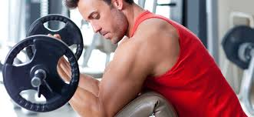
A teď cvičení !

